Slide 1
上海海事大学毕业设计中期答辩
基于Android的移动办公系统
学生姓名：刘思伟
学生学号：201110314054
指导老师：王卫华

Slide 2
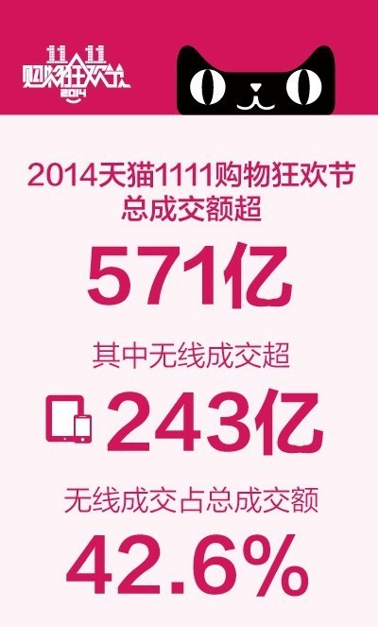
移动互联网时代的到来
据2014年8月份《中国移动互联网调查研究报告》显示，目前手机网民基本上网行为状况为：
 手机网民对手机上网的黏性进一步增加。87.8%的手机网民每天至少使用手机上网一次，其中，66.1%手机网民每天使用手机上网多次。
 手机网民使用手机上网的时长不断增加。每天上网 4 小时以上的重度手机网民比例达36.4%，相比 2013 年增加了 16.4 个百分点。其中，每天实时在线的手机比例为 21.8%。
 手机上网常态化特征进一步明显。手机网民最常使用手机上网的场所为卧室/宿舍和工位/教室，占比分别为 88.2%和 49.7%，相比 2013 年 6 月增加显著。
 越来越多用户从 PC 端向手机端转移，挤占电脑上网时间和传统媒体时间，对传统 PC产生较大冲击。55%的手机网民因为使用手机减少了对电脑的使用。
Notes:
http://bbs.taobao.com/catalog/thread/508895-282759261.htm
http://www.cnnic.cn/hlwfzyj/hlwxzbg/201408/P020140826366265178976.pdf

Slide 3
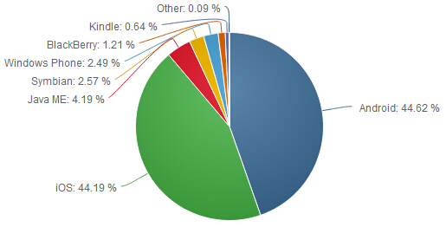
Android操作系统
Android是一个以Linux为基础的开放源代码移动设备操作系统，主要用于智能手机和平板电脑，由Google成立的Open Handset Alliance（OHA，开放手持设备联盟）持续领导与开发中。Android已发布的最新版本为Android 5.1(Lollipop)。
图：2014年7月各大移动平台分布情况（来源： Net Applications ）
Notes:
http://zh.wikipedia.org/wiki/Android
http://www.csdn.net/article/2014-08-05/2821047-ios-usage-falls-behind-android-for-the-first-time

Slide 4
背景介绍
现阶段，房地产行业仍然主导着中国经济的发展，房地产中介公司应运而生，并且取得了蓬勃发展。
如果你要买房或者租房，第一时间想到的是找中介公司。
目前针对客户的APP有许多，像“安居客”、“58同城”……你可以轻松方便的获取房源信息。
但是对于销售人员，能实时处理并接收客户需求的APP不多（至少我知道的不多）。
本次的毕业设计的内容就是打造一款针对销售人员的移动办公系统

Slide 5
毕业设计内容
基于Android的移动办公系统的功能模块划分：
1.任务管理：显示未被领取的任务（客户需要租房或者买房的需求）基本信息、详细信息、领取任务和放弃任务-（已实现）
2.客户管理：显示正在跟进或已经跟进过的客户的基本信息、详细信息
3.公司管理：会议信息、企业通讯录、企业公告-（已实现）
4.系统设置：个人信息、已领取任务、关于、退出-（已实现）

Slide 6
未实现功能
客户管理—能够显示已跟进结束或正在跟进的客户信息。
已领取任务—查看正在跟进或已经完成的任务信息，可以取消任务
地图功能—通过点击详细地址，在地图上标注出其相应的位置
注册功能—能实现用户注册功能
短信验证功能—用户注册时，输入手机号获取验证码

Slide 7
关键技术
Volley框架—用户客户端与服务端交互
百度地图API—实现地图标注功能
免费短信验证码SDK For Android—短信验证功能

